Slide 1
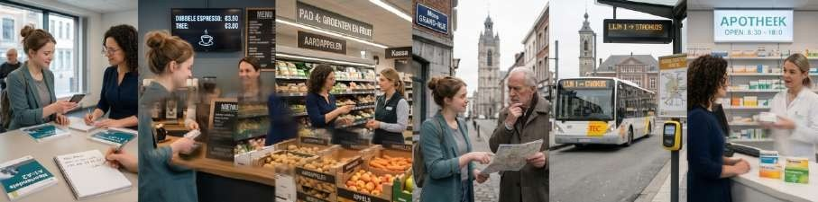
Bilan · De weg vragen
SÉANCE 09 / 19
FICHE
9
Bilan du palier 1 — la famille, la ville et demander son chemin
Fin du palier 1 · Section 4 · Mises en situation
Livret p. 1–57 · 65 · 79–80 · 100a
Notes:
Séance charnière : on fait le bilan de la Section 1 (quiz + auto-évaluation), puis on ouvre les mises en situation de la Section 4 avec la fiche 9 « Saluer et demander son chemin » (p. 100a). Pour s’y préparer : le vocabulaire de la famille (p. 79) et de la ville (p. 80), et les prépositions de lieu et de temps (fiche A1-08, p. 65).

Slide 2



Mission du jour
PLAN
Livret p. 1–57 · 65 · 79–80 · 100a
DÉROULÉ
≈ 90 min (indicatif)
EN FIN DE SÉANCE, JE SAIS…
Faire le bilan du palier 1, parler de ma famille, situer un lieu en ville et demander mon chemin poliment (u).
1
Échauffement : afscheid & ik
5'
2
Quiz bilan du palier 1
12'
3
Auto-évaluation
5'
LANGUE CIBLE
4
Familie (vocabulaire + bonus)
12'
de vader · het gezin · het station — in · op · naar · bij · om — Mag ik u iets vragen? Kunt u me zeggen waar … is?
5
In de stad (vocabulaire)
8'
6
Voorzetsels + bonus
15'
7
Fiche 9 : vocabulaire · Jalon 1
8'
COMPÉTENCES
8
De weg wijzen · Jalon 2
12'
Faire le point · nommer avec l’article · choisir la préposition · jouer un échange à l’accueil
9
Jeu de rôle
10'
10
Bilan
3'
Notes:
Durées indicatives sur 90 minutes. Ordre : bilan de la Section 1, puis vocabulaire (famille, ville), prépositions (qui réutilisent le vocabulaire de la ville) et enfin la fiche 9. Le quiz bilan peut se faire en équipes (points au tableau).

Slide 3

Échauffement : afscheid & stel jezelf voor
ÉCHAUFFEMENT
Rappel séance 8
Par deux · 5 min — Une carte chacun, à l’oral, puis on change de carte.
Afscheid : il est 22 h, vous quittez des amis que vous revoyez demain. Raison + action + formule.
Imperatief : demandez gentiment à votre voisin d’attendre, d’entrer, de regarder.
A
B
De of het? naam · adres · land · taal · beroep · meisje
Stel jezelf voor en 5 phrases, sans notes : salut, zijn, hebben, ik / jij, congé.
C
D
Notes:
Rappel de la séance 8. Modèles : A « Het is laat, ik ga naar huis. Tot morgen! » — B « Wacht even! · Kom maar binnen! · Kijk eens! » — C de naam, het adres, het land, de taal, het beroep, het meisje — D « Goedenavond! Ik ben … Ik heb … Jij …, maar ik … Tot straks! ». Vérifier la formule de congé selon le moment et la forme unique de l’impératif (Wacht even! pour une ou plusieurs personnes).

Slide 4
Quiz bilan : le palier 1 en huit questions
SYNTHÈSE
Livret p. 1–57
Seul · 8 min, puis correction collective — une ou deux questions par séquence : saluer (1.1), nouvelles (1.2), zijn / hebben (1.3), congé (1.4).
1. 1.1 19 h 30 · vous saluez Sarah. → …………………………
2. 1.1 Le soir, je regarde la télé. → ………………………………
3. 1.2 Comment allez-vous, monsieur ? → ……………………………………
4. 1.2 Ça va, mais je suis un peu fatigué(e). → ……………………………………
5. 1.3 Pieter …………… een zus en hij …………… stagiair.
6. 1.3 J’ai faim, mais je n’ai pas le temps. → ……………………………………
7. 1.4 Vous revenez dans cinq minutes. → ……………
8. 1.4 Vous quittez meneer Janssens (u). → ……………………………………
Notes:
Quiz de synthèse de la Section 1 (ajouté par le plan de cours). Variante ludique : deux équipes, un point par réponse correcte, un point bonus si la prononciation est bonne.

Slide 5
Quiz bilan : le palier 1 en huit questions
SYNTHÈSE
✓ CORRECTIE
Livret p. 1–57
Seul · 8 min, puis correction collective — une ou deux questions par séquence : saluer (1.1), nouvelles (1.2), zijn / hebben (1.3), congé (1.4).
1. 1.1 19 h 30 · vous saluez Sarah. → Goedenavond, Sarah!
2. 1.1 Le soir, je regarde la télé. → ’s Avonds kijk ik tv.
3. 1.2 Comment allez-vous, monsieur ? → Hoe gaat het met u, meneer?
4. 1.2 Ça va, mais je suis un peu fatigué(e). → Het gaat wel, maar ik ben een beetje moe.
5. 1.3 Pieter heeft een zus en hij is stagiair.
6. 1.3 J’ai faim, mais je n’ai pas le temps. → Ik heb honger, maar ik heb geen tijd.
7. 1.4 Vous revenez dans cinq minutes. → Tot zo!
8. 1.4 Vous quittez meneer Janssens (u). → Tot ziens, meneer Janssens!
Notes:
Points de contrôle : 2 inversion après un mot de temps (’s Avonds kijk ik) ; 3 « met u » au vouvoiement ; 4 « Het gaat wel » = ça va (sans plus), « een beetje » = nuanceur ; 5 -t / formes irrégulières à la 3e personne (heeft, is) ; 6 avoir faim = honger hebben, geen + nom ; 8 avec u : Tot ziens! (✗ Doei!). Accepter « Dag meneer Janssens! ».

Slide 6

Auto-évaluation : le palier 1
AUTO-ÉVALUATION
Livret p. 1–57
Cochez ce que vous savez faire sans aide. Ce qui reste vide → à revoir (la séquence est indiquée).
Je salue selon le moment de la journée. — 1.1
Je conjugue zijn et hebben à toutes les personnes. — 1.3
Je dis quand je fais quelque chose, avec l’inversion (’s morgens werk ik). — 1.1
Je dis non avec niet ou geen. — 1.3
Je demande et je donne des nouvelles, avec une nuance. — 1.2
Je prends congé avec la bonne formule. — 1.4
Je choisis je ou u selon la personne. — 1.2
Je me présente en 5 phrases, sans notes. — synthèse
Je dis comment je me sens : Ik ben… · Ik voel me… — 1.2
Je connais l’article (de / het) des mots appris. — fiche 01
Notes:
Auto-évaluation individuelle, 5 minutes. Ramasser ou faire lever la main par ligne pour repérer ce qui doit être revu (les séances 2 à 8 peuvent être rouvertes). Rassurer : le palier 2 reprend tous ces points dans les mises en situation.

Slide 7
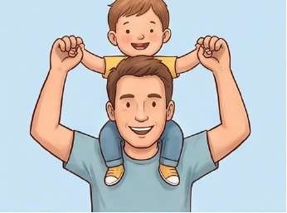
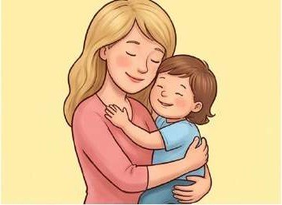
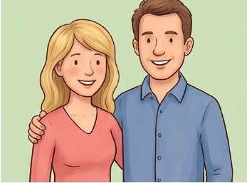
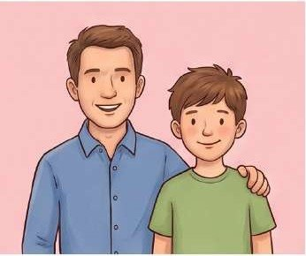
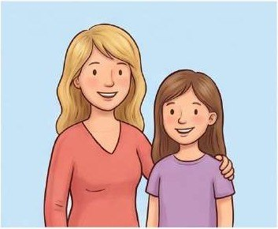
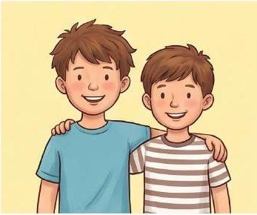
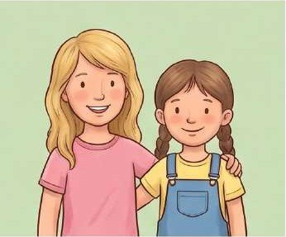
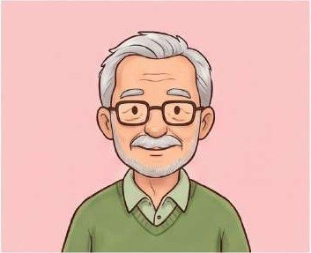
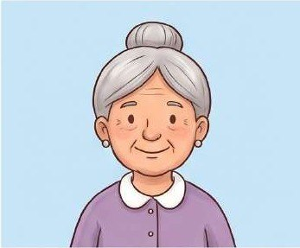
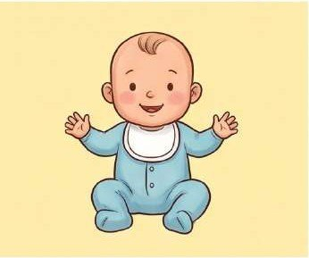


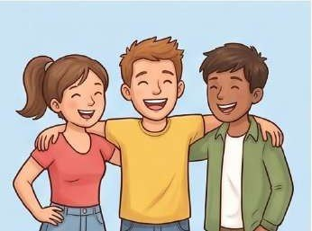
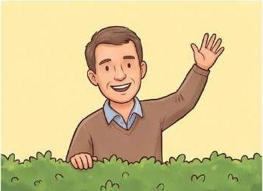
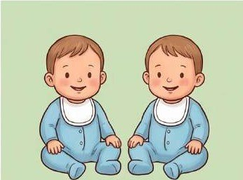
Familie — la famille et les relations
WOORDENSCHAT
Livret p. 79
1
2
3
4
5
…………
…………
…………
…………
…………
6
7
8
9
10
…………
…………
…………
…………
…………
11
12
13
14
15
…………
…………
…………
…………
…………
Notes:
Quiz « Wie is dit? » : montrer un numéro, la classe répond avec l’article (de vader, het gezin…). Vocabulaire 02, p. 79. Rappel des personnages : Emma heeft een broer, Pieter heeft een zus, Sarah heeft kinderen.

Slide 8
Familie — la famille et les relations
WOORDENSCHAT
✓ CORRECTIE
Livret p. 79
1
2
3
4
5
de vader
le père
de moeder
la mère
de ouders
les parents
de zoon
le fils
de dochter
la fille
6
7
8
9
10
de broer
le frère
de zus
la sœur
de opa
le grand-père
de oma
la grand-mère
de baby
le bébé
11
12
13
14
15
het gezin
la famille (le ménage)
het huwelijk
le mariage
de vrienden
les amis
de buurman
le voisin
de tweeling
les jumeaux
Notes:
Deux het-woorden seulement : het gezin, het huwelijk. Les personnes sont toujours de. « de ouders », « de vrienden » : pluriels (de ouder, de vriend) → toujours de. « het gezin » = parents + enfants sous le même toit ; « de familie » = la famille élargie (oncles, cousins…). « de dochter » = la fille (de quelqu’un) ≠ « het meisje » = la fille (jeune personne, p. 78). « de tweeling » = les jumeaux, mais singulier en néerlandais (de tweeling is…). Féminin de buurman : de buurvrouw ; les voisins : de buren.

Slide 9

Wie is wie in de familie?
+ BONUS
Hors syllabus
Complétez avec un mot de l’imagier. Puis répondez pour vous aux questions de l’encadré.
ET VOUS ?
1. De vader van mijn vader is mijn …………….
2. De moeder van mijn moeder is mijn …………….
3. Mijn vader en mijn moeder zijn mijn …………….
4. Een jongen is de …………… van zijn ouders, een meisje is hun …………….
5. Emma heeft een ……………, Pieter heeft een …………….
6. Twee broers, geboren op dezelfde dag: een …………….
7. Hij woont naast ons: hij is onze …………….
8. Mijn ouders, mijn zus en ik: wij zijn een …………… van vier.
Heb je broers of zussen?
Ja, ik heb één broer.
Nee, ik heb geen zussen.
Hoe heet je moeder?
Heb je kinderen?
Notes:
Exercice ajouté : réemploi du vocabulaire Familie. Après la correction, interview en binôme avec les questions de l’encadré (vraies pour soi).

Slide 10

Wie is wie in de familie?
+ BONUS
✓ CORRECTIE
Hors syllabus
Complétez avec un mot de l’imagier. Puis répondez pour vous aux questions de l’encadré.
ATTENTION
1. De vader van mijn vader is mijn opa.
2. De moeder van mijn moeder is mijn oma.
3. Mijn vader en mijn moeder zijn mijn ouders.
4. Een jongen is de zoon van zijn ouders, een meisje is hun dochter.
5. Emma heeft een broer, Pieter heeft een zus.
6. Twee broers, geboren op dezelfde dag: een tweeling.
7. Hij woont naast ons: hij is onze buurman.
8. Mijn ouders, mijn zus en ik: wij zijn een gezin van vier.
het gezin · het huwelijk : les seuls het-woorden.
mijn remplace l’article : mijn vader.
Pluriel : de broers, de zussen, de ouders.
Notes:
Phrase 4 : « hun » = leur (fiche Deze · dit · mijn, séance 10). Phrase 6 : on dit aussi « een tweeling » pour deux sœurs ou un frère et une sœur. Questions de l’encadré : « Ja, ik heb één broer » (één avec accents = le chiffre) ; « Nee, ik heb geen zussen » (geen + nom).

Slide 11
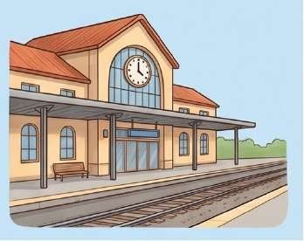
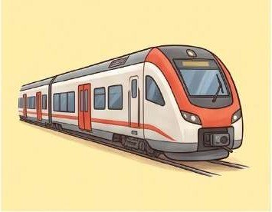
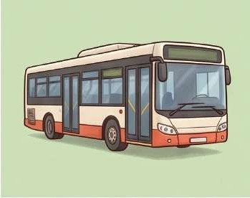
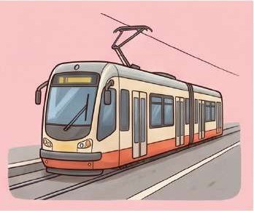
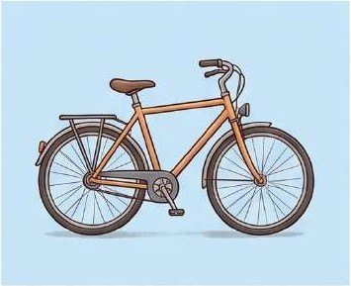
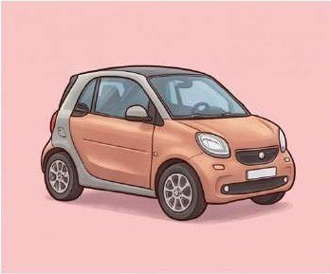
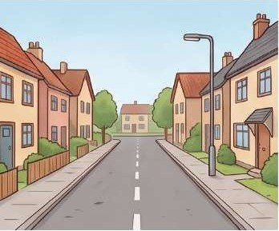
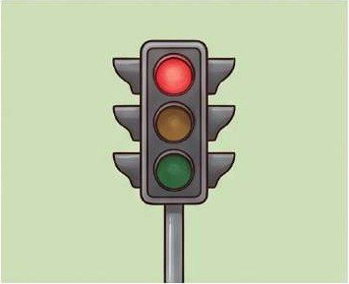
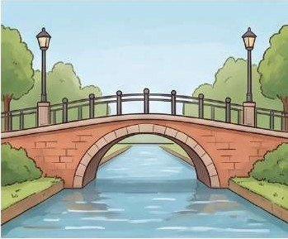
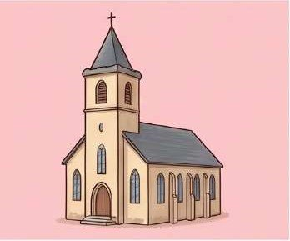

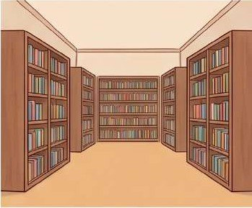
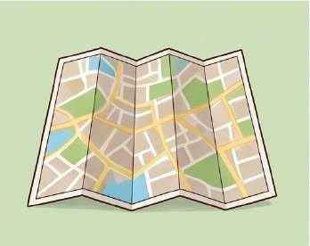
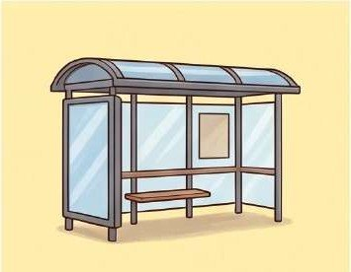
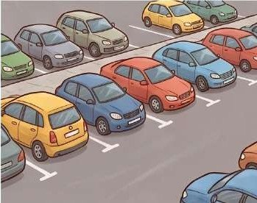
In de stad — en ville et déplacements
WOORDENSCHAT
Livret p. 80
1
2
3
4
5
…………
…………
…………
…………
…………
6
7
8
9
10
…………
…………
…………
…………
…………
11
12
13
14
15
…………
…………
…………
…………
…………
Notes:
Quiz « Wat is dit? » : la classe répond avec l’article. Vocabulaire 03, p. 80. Station, trein, bus et museum ont déjà été vus dans l’exercice de la fiche Lidwoorden (séance 8).

Slide 12
In de stad — en ville et déplacements
WOORDENSCHAT
✓ CORRECTIE
Livret p. 80
1
2
3
4
5
het station
la gare
de trein
le train
de bus
le bus
de tram
le tram
de fiets
le vélo
6
7
8
9
10
de auto
la voiture
de straat
la rue
het verkeerslicht
le feu (de signalisation)
de brug
le pont
de kerk
l’église
11
12
13
14
15
het museum
le musée
de bibliotheek
la bibliothèque
de plattegrond
le plan (de ville)
de bushalte
l’arrêt de bus
de parking
le parking
Notes:
Trois het-woorden : het station, het verkeerslicht (het licht), het museum. Mots composés : het verkeer + het licht → het verkeerslicht ; de bus + de halte → de bushalte (le dernier mot décide, séance 3). « de parking » : usage belge (aux Pays-Bas : de parkeerplaats, de parkeergarage). Prononciation : bibliotheek [bi-bli-jo-teek].

Slide 13
Voorzetsels : où ? quand ?
GRAMMATICA
Livret p. 65
Où ? in · op · naar · bij — Quand ? om · op · in · van … tot. (→) = avec mouvement.
WAAR ? — OÙ
WANNEER ? — QUAND
À LA MAISON
in · op · naar · bij
om · op · in · van … tot
thuis ≠ naar huis
in : in de bibliotheek, in Gent
op : op het bureau
naar (→) : naar het station
bij : bij de dokter (chez)
om : om negen uur
op : op zaterdag
in : in juli, in de winter
van … tot : van 9 tot 5
thuis : Ik blijf thuis.
naar huis (→) : Ik ga naar huis.
Piège pour francophones — « à » partout en français : à 9 h = om negen uur · à Gand = in Gent · je vais à Gand = naar Gent. Je vais chez le médecin = ik ga naar de dokter (ik ben bij de dokter).
Notes:
Fiche A1-08. Faire mimer : on bouge → naar ; on est sur place → in / op / bij. Pays et villes : in (Ik woon in Brussel) ; aller vers : naar (Ik ga naar Brussel). Dates : op 3 mei ; années : in 2026.

Slide 14

Oefening : in, op, naar, om of bij?
GRAMMATICA
Livret p. 65
Seul · 5 min — Complétez avec in · op · naar · om ou bij.
ATTENDU
1. Zij reist morgen …………… Frankrijk.
2. De trein vertrekt …………… tien uur.
3. Ik ben …………… mijn ouders.
4. Het is warm …………… juli.
5. Ik woon …………… België.
6. Het boek ligt …………… de tafel.
7. Wij komen …………… maandag.
8. Ik ga …………… huis.
Mouvement → naar.
Heure → om · jour → op · mois → in.
Seul · 5 min
Notes:
Exercice de la fiche 08. Correction orale : faire lire la phrase complète.

Slide 15
Oefening : in, op, naar, om of bij?
GRAMMATICA
✓ CORRECTIE
Livret p. 65
Seul · 5 min — Complétez avec in · op · naar · om ou bij.
ATTENTION
1. Zij reist morgen naar Frankrijk.
2. De trein vertrekt om tien uur.
3. Ik ben bij mijn ouders.
4. Het is warm in juli.
5. Ik woon in België.
6. Het boek ligt op de tafel.
7. Wij komen op maandag.
8. Ik ga naar huis.
3 : bij mijn ouders = chez mes parents.
7 : on dit aussi Wij komen maandag.
8 : naar huis ≠ thuis.
Notes:
Solution : naar · om · bij · in · in · op · op · naar. Phrase 7 : « op maandag » (fiche) ; sans préposition, « Wij komen maandag » est aussi correct et très courant (ce lundi-ci). Phrase 1 : Frankrijk = la France (pays) → naar quand on y va, in quand on y est (Zij woont in Frankrijk).

Slide 16
Waar? Wanneer? En ville
+ BONUS
Hors syllabus
Complétez avec in · op · naar · bij · om · van … tot — vocabulaire In de stad (p. 80).
1. Ik wacht …………… de bushalte.
2. De bus vertrekt …………… kwart over acht.
3. Emma woont …………… de Stationsstraat.
4. Pieter fietst …………… het station.
5. Mijn auto staat …………… de parking.
6. Het museum is open …………… tien …………… vijf.
7. …………… zaterdag gaan we …………… de bibliotheek.
8. De kerk staat …………… het centrum.
Notes:
Exercice ajouté : réemploi du vocabulaire de la ville avec les prépositions de la fiche 08. Faire ensuite produire une phrase vraie : « Ik woon in … · Ik ga met de bus naar … ».

Slide 17
Waar? Wanneer? En ville
+ BONUS
✓ CORRECTIE
Hors syllabus
Complétez avec in · op · naar · bij · om · van … tot — vocabulaire In de stad (p. 80).
1. Ik wacht bij de bushalte.
2. De bus vertrekt om kwart over acht.
3. Emma woont in de Stationsstraat.
4. Pieter fietst naar het station.
5. Mijn auto staat op de parking.
6. Het museum is open van tien tot vijf.
7. Op zaterdag gaan we naar de bibliotheek.
8. De kerk staat in het centrum.
Notes:
Variantes acceptables : 1 « aan de bushalte » (très courant en Belgique) ; 5 « op de parking » (usage belge ; aux Pays-Bas « op het parkeerterrein / in de parkeergarage ») ; 7 inversion après « Op zaterdag » (gaan we) ; 8 « in het centrum ». « Fietsen » = aller à vélo : Pieter fietst naar het station.

Slide 18
Fiche 9 : Saluer et demander son chemin
MISE EN SITUATION
Livret p. 100a
Nouveau vocabulaire du Jalon 1 (saluer, prendre des nouvelles) et du Jalon 2 (demander son chemin et répondre).
JALON 1 · NL | FRANÇAIS | JALON 2 · NL | FRANÇAIS
Goedemorgen! | Bonjour ! (le matin) | Mag ik iets vragen? | Puis-je demander quelque chose ?
Hoe gaat het? | Comment ça va ? | de hulp | l’aide
Het gaat goed. | Ça va bien. | luisteren naar | écouter (qqn, qqch)
Dank u. | Merci. (vous) | het klaslokaal | la salle de classe, le local
Tot straks! | À tout à l’heure ! | natuurlijk | bien sûr
 |  | bedankt | merci
 |  | rechts achteraan | à droite au fond
Notes:
Lire le vocabulaire en chœur. Le sommaire de la Section 4 (page d’ouverture de la section) annonce « 09 Chez le médecin » : la fiche 9 réelle est « Saluer et demander son chemin ». « luisteren naar » figure dans le vocabulaire mais n’apparaît dans aucune phrase des jalons : on l’utilisera dans le jeu de rôle. Le vocabulaire donne « mag ik iets vragen » ; avec u : « Mag ik u iets vragen? ».

Slide 19
Fiche 9 · Jalon 1 : saluer, prendre des nouvelles
JALON 1
Livret p. 100a
Niveau A1 · seul 5 min, puis par deux — I interrogative · D déclarative · N négative. Vouvoiement : u.
N° | TYPE | FRANÇAIS | NEDERLANDS
1 | I | Bonjour, comment ça va ? | ……………………………………
2 | D | Ça va bien, merci. | ………………………………
3 | N | Aujourd’hui, ça ne va pas très bien. | ……………………………………
4 | I | Et vous, comment allez-vous ? | ………………………………
5 | D | À tout à l’heure ! | ………………
Notes:
Jalon 1 : des phrases du palier 1, donc rapide. Laisser 5 minutes, puis comparer par deux.

Slide 20
Fiche 9 · Jalon 1 : saluer, prendre des nouvelles
JALON 1
✓ CORRECTIE
Livret p. 100a
Niveau A1 · seul 5 min, puis par deux — I interrogative · D déclarative · N négative. Vouvoiement : u.
N° | TYPE | FRANÇAIS | NEDERLANDS
1 | I | Bonjour, comment ça va ? | Goedemorgen, hoe gaat het?
2 | D | Ça va bien, merci. | Het gaat goed, dank u.
3 | N | Aujourd’hui, ça ne va pas très bien. | Vandaag gaat het niet zo goed.
4 | I | Et vous, comment allez-vous ? | En hoe gaat het met u?
5 | D | À tout à l’heure ! | Tot straks!
Notes:
Variantes : 1 « Goedemiddag / Goedenavond / Goedendag » selon l’heure ; 2 « Goed, dank u » (« dank je » entre collègues) ; 3 inversion après Vandaag (gaat het) ; « niet zo goed » = pas très bien (accepter « niet zo best », « niet heel goed ») ; 4 réponse courte très naturelle : « En met u? ». Rappel : niet se place après le verbe et le sujet (Vandaag gaat het niet…).

Slide 21
De weg wijzen : les mots pour s’orienter
+ BONUS
Hors syllabus
Pour comprendre la réponse (Jalon 2) et jouer la scène : la direction, la position, le bâtiment.
RICHTING · PLAATS | FRANÇAIS | GEBOUW · VRAGEN | FRANÇAIS
links · rechts | à gauche · à droite | de trap | l’escalier
rechtdoor | tout droit | de lift | l’ascenseur
vooraan · achteraan | devant · au fond | de gang | le couloir
naast de kerk | à côté de l’église | op de eerste verdieping | au premier étage
tegenover het station | en face de la gare | Hoe kom ik naar …? | Comment aller à … ?
Ga rechtdoor. | Allez tout droit. | Is het ver? | C’est loin ?
Neem de eerste straat links. | Prenez la 1re rue à gauche. | Vijf minuten te voet. | Cinq minutes à pied.
Pour indiquer le chemin : l’impératif (séance 8) — Ga… · Neem… ; avec maar, c’est plus aimable : Ga maar rechtdoor.
Notes:
Ajout hors syllabus : la fiche 9 ne donne que « rechts achteraan » ; ces mots permettent de jouer la scène. Faire mimer : links / rechts / rechtdoor / achteraan. « Hoe kom ik bij het station? » est aussi très courant. En Belgique, le rez-de-chaussée = het gelijkvloers ; l’étage = de verdieping (de eerste, de tweede verdieping). Tous les noms du tableau sont des de-woorden (de trap, de lift, de gang, de verdieping, de straat, de kerk) sauf het station.

Slide 22
Fiche 9 · Jalon 2 : demander son chemin
JALON 2
Livret p. 100a
Niveau A2 · seul 8 min, puis par deux — vouvoiement (u). Attention à la question 3 : la question est indirecte.
N° | TYPE | FRANÇAIS | NEDERLANDS
1 | I | Excusez-moi, puis-je vous poser une question ? | ……………………………………
2 | D | Bien sûr, je serai ravi de vous aider. | ……………………………………
3 | I | Pouvez-vous me dire où est le local 204, s’il vous plaît ? | ……………………………………
4 | N | Ce n’est pas à gauche, c’est à droite au fond. | ……………………………………
5 | D | Merci beaucoup pour votre aide ! | ……………………………………
Notes:
Jalon 2 : phrases plus longues. Rappeler le vocabulaire de la fiche (mag ik iets vragen, natuurlijk, de hulp, rechts achteraan).

Slide 23
Fiche 9 · Jalon 2 : demander son chemin
JALON 2
✓ CORRECTIE
Livret p. 100a
Niveau A2 · seul 8 min, puis par deux — vouvoiement (u). Attention à la question 3 : la question est indirecte.
N° | TYPE | FRANÇAIS | NEDERLANDS
1 | I | Excusez-moi, puis-je vous poser une question ? | Excuseer, mag ik u iets vragen?
2 | D | Bien sûr, je serai ravi de vous aider. | Natuurlijk, ik help u graag.
3 | I | Pouvez-vous me dire où est le local 204, s’il vous plaît ? | Kunt u me zeggen waar klaslokaal 204 is, alstublieft?
4 | N | Ce n’est pas à gauche, c’est à droite au fond. | Het is niet links, het is rechts achteraan.
5 | D | Merci beaucoup pour votre aide ! | Hartelijk bedankt voor uw hulp!
Notes:
Variantes : 1 « Pardon, mag ik u iets vragen? » (« excuseer » est très belge) ; 2 le futur français « je serai ravi » se rend par le présent : « ik help u graag » / « ik help u met plezier » ; 3 « Kunt u mij zeggen… » ou « lokaal 204 » ; verbe à la fin dans la question indirecte (waar … is) ; 4 « Het is niet links, maar rechts achteraan » ; 5 « Heel erg bedankt voor uw hulp! » / « Bedankt voor uw hulp! ». uw = votre (fiche possessifs, séance 10).

Slide 24
Phrase-clé : la question indirecte (waar … is)
GRAMMATICA
Livret p. 100a
Question directe : le verbe suit le mot interrogatif. Question indirecte (après Kunt u me zeggen…) : le verbe va à la fin.
mot W
verbe
sujet
Directe
Waar
is
klaslokaal 204?
Où est le local 204 ?
verbe
sujet
objet
infinitif
mot W
sujet
verbe à la fin
Indirecte
Kunt
u
me
zeggen
waar
klaslokaal 204
is?
Pouvez-vous me dire où est le local 204 ?
verbe
sujet
objet
objet
infinitif
Modal
Mag
ik
u
iets
vragen?
Puis-je vous demander quelque chose ? (infinitif à la fin)
Piège pour francophones — Le français garde « où est le local ». En néerlandais, après Kunt u me zeggen…, le verbe part à la fin : …waar het lokaal is (✗ …waar is het lokaal).
Notes:
Faire transformer à l’oral des questions directes en questions indirectes : « Waar is de bibliotheek? » → « Kunt u me zeggen waar de bibliotheek is? » ; « Waar is het station? » → « Weet u waar het station is? ». Même logique qu’après omdat (séance 5) : le verbe conjugué part à la fin.

Slide 25


Jeu de rôle : « Waar is lokaal 204? »
MISE EN SITUATION
Livret p. 100a
Par deux · 10 min — A cherche un local, B travaille à l’accueil (u). Puis on inverse.
1
2
3
4
A salue
A demande
B explique
A remercie
Goedemiddag! Hoe gaat het?
B : Goed, dank u. En met u?
Excuseer, mag ik u iets vragen?
Kunt u me zeggen waar lokaal 204 is?
Natuurlijk! Neem de trap naar de tweede verdieping.
Het is rechts achteraan.
Hartelijk bedankt voor uw hulp!
B : Graag gedaan. Tot ziens!
Destinations — lokaal 204 · de bibliotheek · het secretariaat · de cafetaria
Notes:
Préparer quatre cartes-destinations (ou les écrire au tableau) : lokaal 204 (2e étage, à droite au fond), de bibliotheek (rez-de-chaussée, à gauche), het secretariaat (1er étage, en face de l’ascenseur), de cafetaria (au fond du couloir). B doit utiliser au moins deux mots de « De weg wijzen » ; A doit utiliser la question indirecte. Pour réemployer « luisteren » du vocabulaire de la fiche, B peut commencer par « Luister, het is heel eenvoudig: … ». Corrigés pour les autres destinations : « De bibliotheek is op het gelijkvloers, links. » · « Het secretariaat is op de eerste verdieping, tegenover de lift. » · « De cafetaria is achteraan in de gang. »

Slide 26

Tot de volgende keer!
FIN DE SÉANCE
LA PROCHAINE FOIS
POUR LA PROCHAINE SÉANCE
Séance 10 : remplir un formulaire — nom, adresse, numéro… et Van wie is deze kaart? : les démonstratifs et les possessifs.
Apprendre Familie (p. 79) et In de stad (p. 80) avec l’article.
Relire la fiche Voorzetsels (p. 65) : où ? quand ?
Fiche 9 : dire les 10 phrases des jalons sans regarder.
Revoir ce qui n’est pas coché dans l’auto-évaluation.
TICKET DE SORTIE
Demandez poliment où est la bibliothèque, puis remerciez : Excuseer… Kunt u me zeggen waar … ?
Notes:
Ticket de sortie oral : vérifier « Kunt u me zeggen waar de bibliotheek is? » (verbe à la fin) et « Hartelijk bedankt! ».

